Slide 1
Control de calidad en frituras del sol.
González Camacho Carolina
González Teshiba Mayumi
Larrinaga Muro Miljka

Slide 2
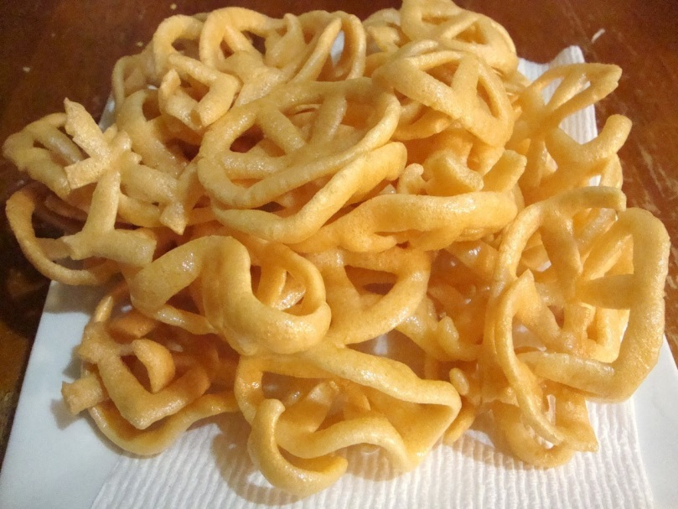
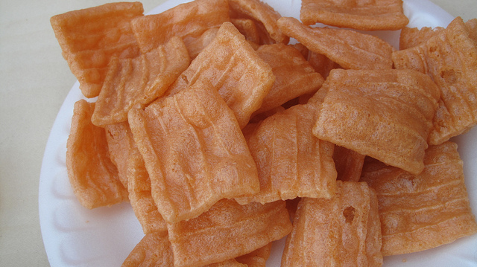
Proceso de fritura.
La fritura es un proceso físico-químico complejo, en el cual el producto a freír (fritura-botanas) se introduce crudo en el aceite durante determinado tiempo (1-2minutos) a temperaturas entre 150-200 oC, con el propósito de modificar la superficie del producto.
Esta situación facilita la cocción interna del producto, el cual queda más crujiente y permite la conservación de muchas de las características propias del alimento, mejorando en la mayoría de los casos, su sabor, textura, aspecto y color.

Slide 3
Frituras del Sol.
Misión:
Producir y distribuir productos de alta calidad para satisfacer el paladar de cada uno de nuestros clientes
Visión:
Ser una empresa de marca reconocida a nivel nacional e internacional con todos sus procesos estandarizados, y que promueva el desarrollo de sus colaboradores, en el entorno laboral, familiar y económico

Slide 4
Productos o servicios que producen.
Frituras de 9 figuras diferentes en presentaciones de:
100 g
500 g
1000 g

Slide 5
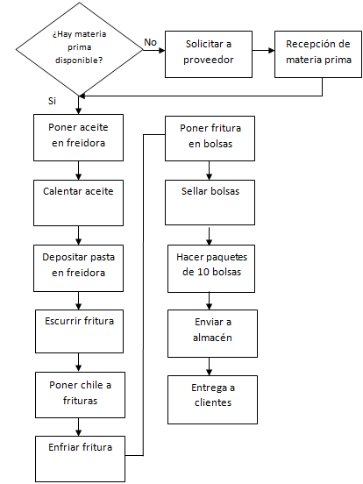
Diagrama de Proceso.

Slide 6
Control de calidad.
1.Definición problema.
Mediante este plan de control de calidad queremos aseguraros de que Frituras de Sol cumpla con los requisitos de sus clientes, detallando cada característica de calidad del producto y su relación con las características de calidad del proceso.
Las características de la fritura de círculo son:
-Cantidad adecuada de frituras en la bolsa.
-Las frituras no deben estar quemadas ni crudas.
-Frituras no muy grasosas
-Las frituras deben de tener el chile en polvo bien adherido.
-Las frituras deben de ser crujientes, no correosas.
Las características del proceso de la fritura de circulo son:
-Las frituras deben de tener el chile en polvo bien adherido.
-La cantidad de aceite en cada freída debe ser controlada.
-Tiempo de freído controlado .
-Bolsas completamente selladas, individuales y de paquete.

Slide 7
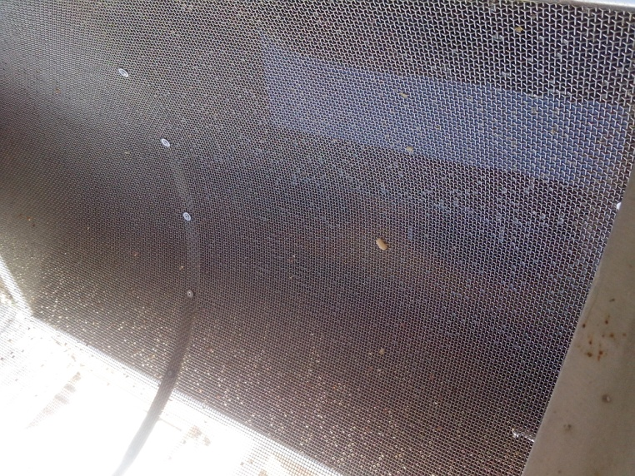
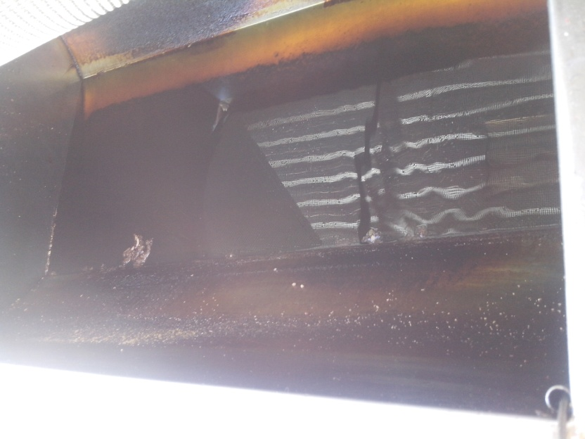
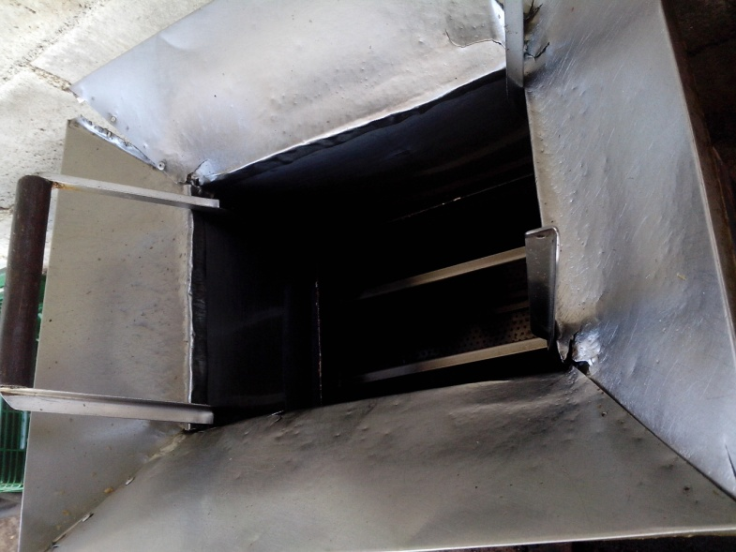
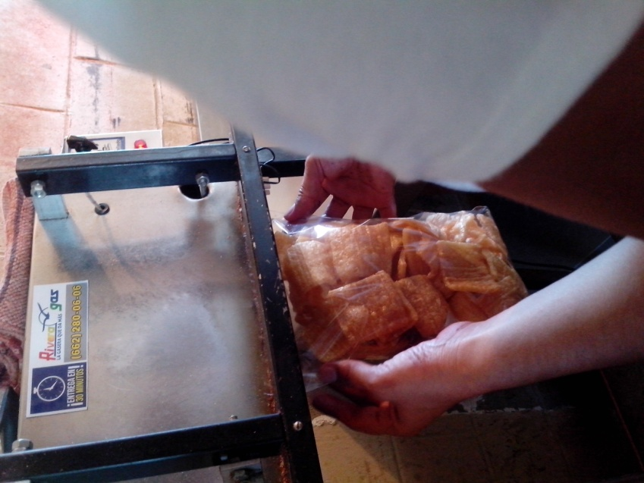
Fotografías del proceso

Slide 8
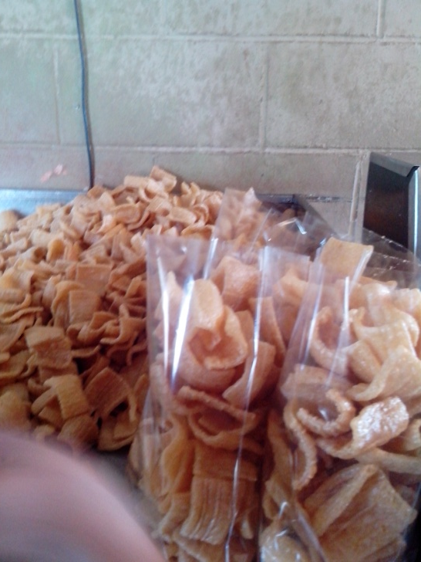
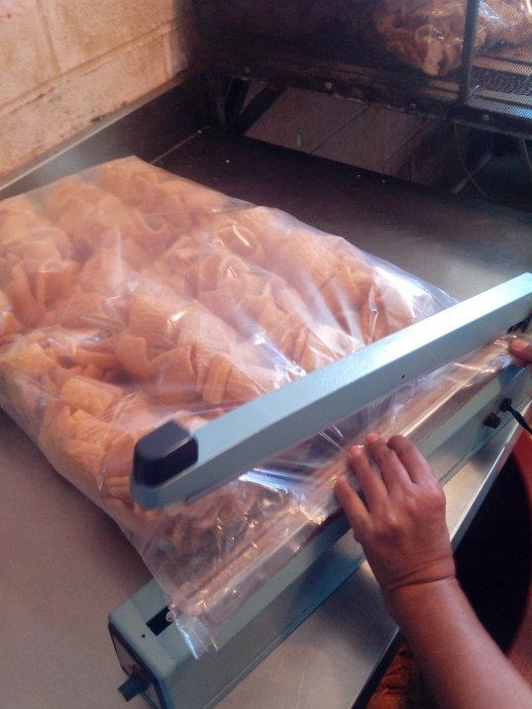
Fotografías del proceso

